Slide 1
Inklusi-Eksklusi
103
Menghitung gabungan yang saling tumpang tindih tanpa satu pun terhitung dua kali
Kombinatorika · Day 103

Slide 2
00
Sebelum Mulai
Materi ini tentang apa, dan kapan ia dipakai

Slide 3
Penjelasan Sederhana
Inklusi-eksklusi: menghitung tanpa menghitung ganda.
BAYANGKAN SEPERTI INI
DI DALAM SOAL
Kelas punya 20 siswa ikut basket, 15 ikut voli. Berapa yang ikut olahraga? Bukan 35, karena ada yang ikut keduanya.
|A gabungan B| = |A| + |B| - |A irisan B|. Yang dihitung dua kali harus dikurangi sekali.
Dengan tiga klub, kamu tambah ketiganya, kurangi tiga irisan berpasangan, lalu TAMBAH lagi irisan ketiganya.
Tanda berganti-ganti: tambah untuk ganjil, kurang untuk genap. Pola ini berlaku untuk berapa pun himpunan.
Menghitung bilangan yang tidak habis dibagi 2, 3, atau 5: hitung semuanya, lalu kurangi yang habis dibagi masing-masing, lalu koreksi.
Menghitung "yang TIDAK memenuhi apa pun" sering jauh lebih mudah lewat komplemen.
Dengan 20 syarat, ada sejuta kombinasi yang harus ditinjau. Itu masih bisa; dengan 40 syarat sudah tidak.
Kompleksitasnya 2^k dengan k banyaknya syarat. Praktis untuk k di bawah sekitar 20.
INTINYA
Kalau menghitung langsung terasa sulit, coba hitung kebalikannya lalu kurangkan dari total — itu setengah dari trik kombinatorika.

Slide 4
Materi Ini Tentang Apa
Inklusi-eksklusi menghitung gabungan himpunan yang saling tumpang tindih, dengan tanda berselang agar tidak ada unsur yang terhitung dua kali.
Tambah tunggal, kurangi pasangan, tambah bertiga
Tandanya berselang mengikuti ukuran himpunan bagian. Pola itu berlaku untuk berapa pun banyaknya himpunan.
Buktinya dari teorema binomial
Unsur yang berada di tepat k himpunan menyumbang C(k,1) - C(k,2) + ... yang selalu bernilai satu. Jadi setiap unsur terhitung tepat sekali.
Bitmask adalah cara alaminya
Setiap himpunan bagian adalah satu mask, dan popcount-nya langsung menentukan tandanya. O(2^k * k), sehingga k maksimal sekitar dua puluh.
Sering dipasangkan dengan pencacahan komplemen
Kalimat "tidak satu pun" berarti hitung gabungannya lebih dulu, lalu kurangkan dari totalnya.

Slide 5
Kapan Dipakai, Kapan Tidak
Kenali dari kalimat "paling sedikit satu", "tidak satu pun", atau "tepat k buah".
PAKAI KETIKA
JANGAN PAKAI KETIKA
v
Menghitung yang memenuhi paling sedikit satu dari beberapa syarat
x
Banyaknya syarat besar — 2^k menjadi mustahil
v
Menghitung yang tidak memenuhi satu pun syarat, lewat komplemen
x
Syaratnya saling bergantung sehingga ukuran irisannya sulit dihitung
v
Banyaknya syarat kecil, sekitar dua puluh atau kurang
x
Ada cara langsung yang lebih sederhana, misalnya DP biasa
v
Soal derangement, surjeksi, atau pasangan koprima
Hasil kali isi himpunan bagian bisa jauh melampaui long long. Berhentilah mengalikan begitu hasilnya melebihi n — sumbangan himpunan bagian itu pasti nol.

Slide 6
Posisi Materi Ini
Materi ini tidak berdiri sendiri. Di kiri adalah yang sebaiknya sudah kamu kuasai, di kanan adalah yang terbuka setelah materi ini selesai.
PRASYARAT
SETELAH INI
Kombinatorika dasar
Fungsi Mobius
MATERI INI
Inklusi-Eksklusi
Bitmask (Day 60)
Inversi Mobius
Aritmetika modular (Day 108)
Menghitung gabungan tumpang tindih dengan tanda berselang.
Burnside & Polya
Bagian tersulitnya bukan rumus, melainkan memilih himpunan A[i] sehingga ukuran irisannya mudah dihitung. Latih itu, bukan menghafal rumusnya.

Slide 7
Agenda
01 Rumus Dasar & Bentuk Umumnya
05 Menghitung dengan Bitmask
02 Kenapa Tandanya Berselang
06 Jebakan Luber
03 Simulasi Langkah demi Langkah
07 Penerapan: Derangement & Lainnya
04 Pencacahan Komplemen
08 Contoh Soal & Latihan

Slide 8
01
Rumusnya
Dari dua himpunan sampai n himpunan

Slide 9
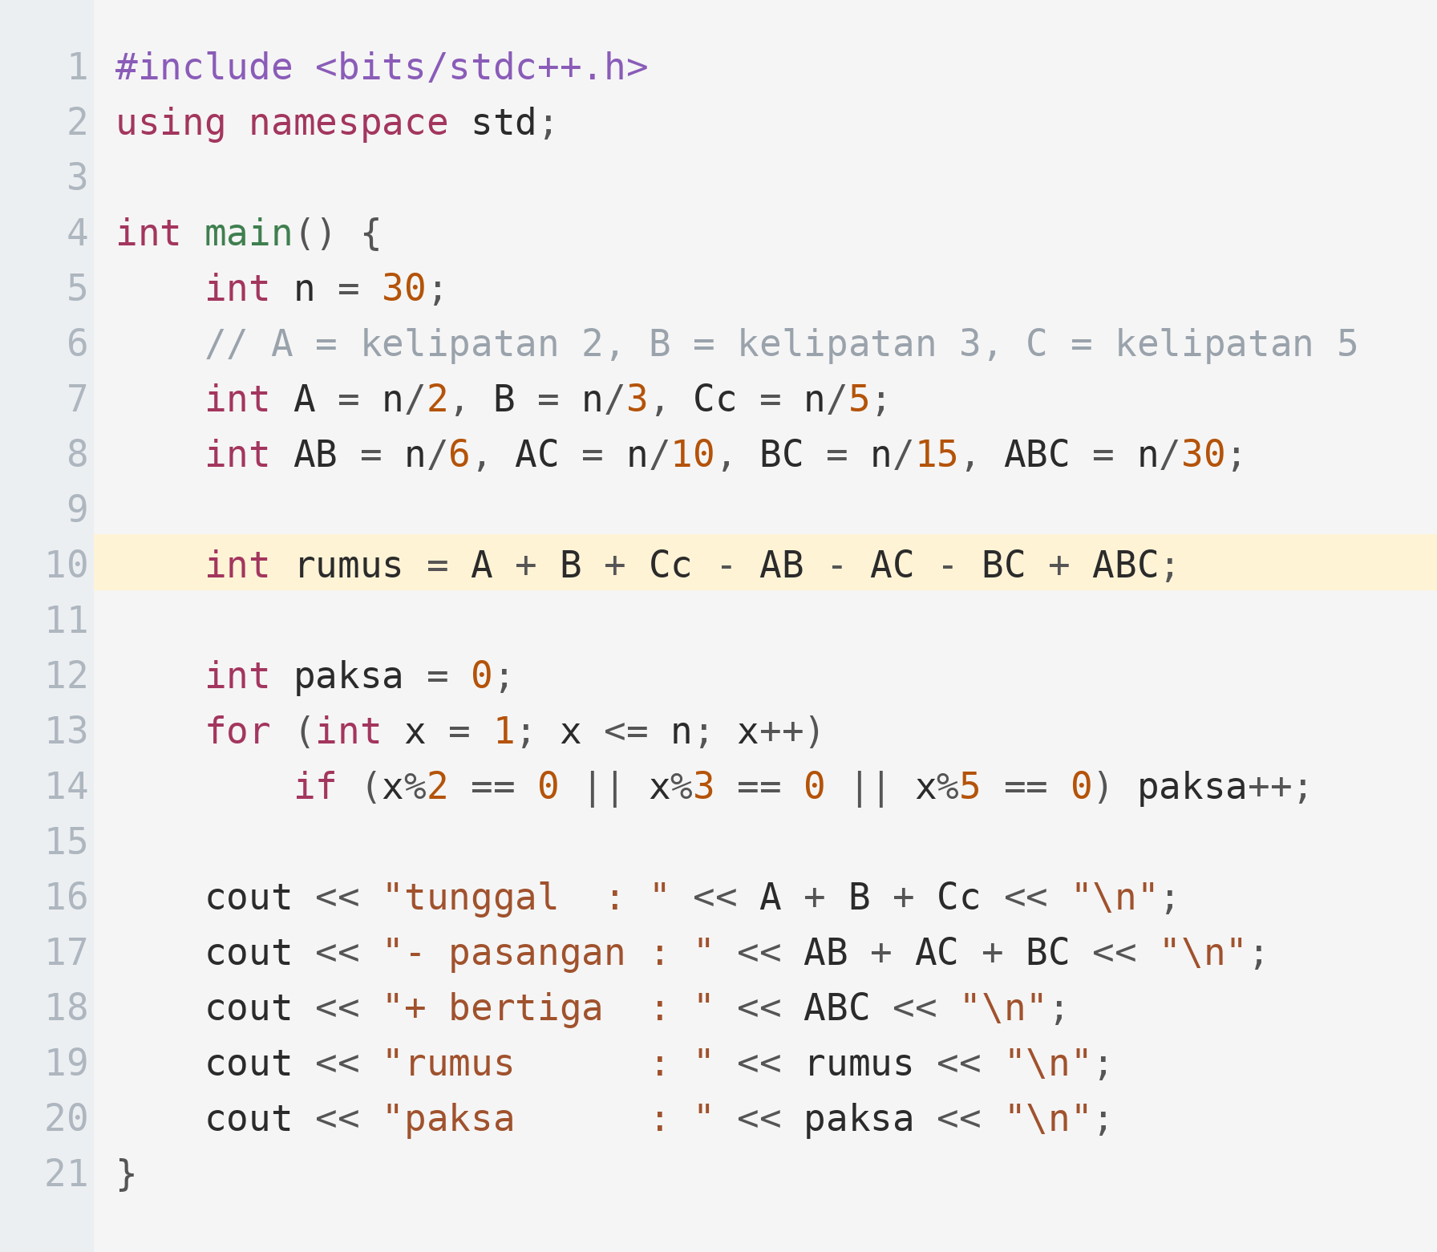
Rumus Dasar
Rumusnya bisa langsung dijalankan dan dicocokkan dengan pencacahan satu per satu. Perhatikan pola tambah, kurang, tambah.
PENJELASAN
Irisan dua himpunan kelipatan adalah kelipatan hasil kalinya — itu sebabnya AB memakai n/6 dan bukan n/2 dikali n/3. Kesalahan di titik ini menyebabkan sebagian besar jawaban salah pada soal inklusi-eksklusi.
Tambahkan tunggal, kurangi pasangan, tambahkan bertiga, dan seterusnya.
Irisan kelipatan p dan q adalah kelipatan KPK-nya, bukan hasil kalinya.
Untuk bilangan prima berbeda, KPK-nya memang hasil kali — hati-hati kalau tidak.
Selalu cocokkan dengan pencacahan langsung untuk n kecil.

Slide 10
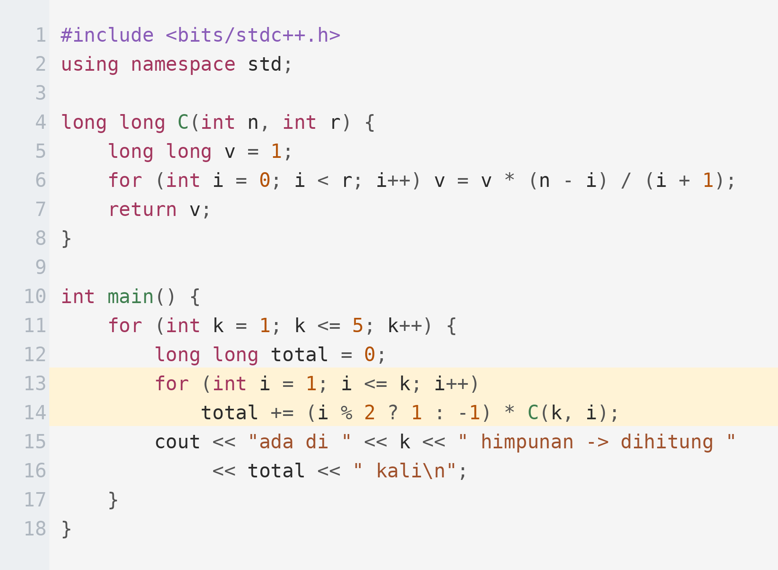
Kenapa Tandanya Berselang
Alasannya bisa dihitung: sebuah unsur yang ada di tepat k himpunan harus dihitung persis satu kali. Kode ini membuktikannya untuk k = 1 sampai 5.
PENJELASAN
Hasilnya selalu tepat satu, berapa pun k. Itulah seluruh alasan tandanya harus berselang: kombinasi tambah-kurang inilah satu-satunya yang membuat tiap unsur terhitung sekali.
Unsur di k himpunan muncul di C(k,i) suku berukuran i.
Jumlah berselangnya selalu bernilai satu untuk k >= 1.
Unsur yang tidak ada di himpunan mana pun tidak pernah terhitung.
Ini alasan matematisnya; polanya sendiri cukup dihafal.

Slide 11
02
Simulasi
Bilangan 1 sampai 100 yang habis dibagi 2, 3, atau 5

Slide 12
Langkah 1 — Jumlahkan Himpunan Tunggal
Mulai dengan menjumlahkan ketiganya apa adanya. Hasilnya pasti kelebihan, karena tumpang tindihnya terhitung ganda.
1 / 3
kontribusi tiap himpunan bagian
{2}
{3}
{5}
{2,3}
{2,5}
{3,5}
{2,3,5}
jumlah
+ himpunan ukuran 1
50
33
20
103
- himpunan ukuran 2
+ himpunan ukuran 3
100/2 = 50 100/3 = 33 100/5 = 20 jumlah sementara 103
Angka 103 jelas terlalu besar, karena hanya ada 100 bilangan. Bilangan seperti 6 dan 10 sudah terhitung dua kali di sini.

Slide 13
Langkah 2 — Kurangi Semua Pasangan
Irisan dua himpunan adalah bilangan yang habis dibagi hasil kali keduanya. Ketiganya dikurangkan.
2 / 3
kontribusi tiap himpunan bagian
{2}
{3}
{5}
{2,3}
{2,5}
{3,5}
{2,3,5}
jumlah
+ himpunan ukuran 1
50
33
20
103
- himpunan ukuran 2
16
10
6
-32
+ himpunan ukuran 3
100/6 = 16 100/10 = 10 100/15 = 6 103 - 32 = 71
Sekarang justru kekurangan. Bilangan seperti 30 yang habis dibagi ketiganya sudah terhitung tiga kali lalu dikurangi tiga kali — jadi hilang sama sekali.

Slide 14
Langkah 3 — Tambahkan Kembali Irisan Bertiga
Suku terakhir mengembalikan bilangan yang tadi terhapus. Sesudah itu semuanya terhitung tepat satu kali.
3 / 3
kontribusi tiap himpunan bagian
{2}
{3}
{5}
{2,3}
{2,5}
{3,5}
{2,3,5}
jumlah
+ himpunan ukuran 1
50
33
20
103
- himpunan ukuran 2
16
10
6
-32
+ himpunan ukuran 3
3
3
100/30 = 3 gabungan = 103 - 32 + 3 = 74 jawaban = 100 - 74 = 26
Dua puluh enam bilangan pada 1 sampai 100 tidak habis dibagi 2, 3, maupun 5. Perhatikan tandanya: plus, minus, plus — persis mengikuti ukuran himpunan bagiannya.

Slide 15
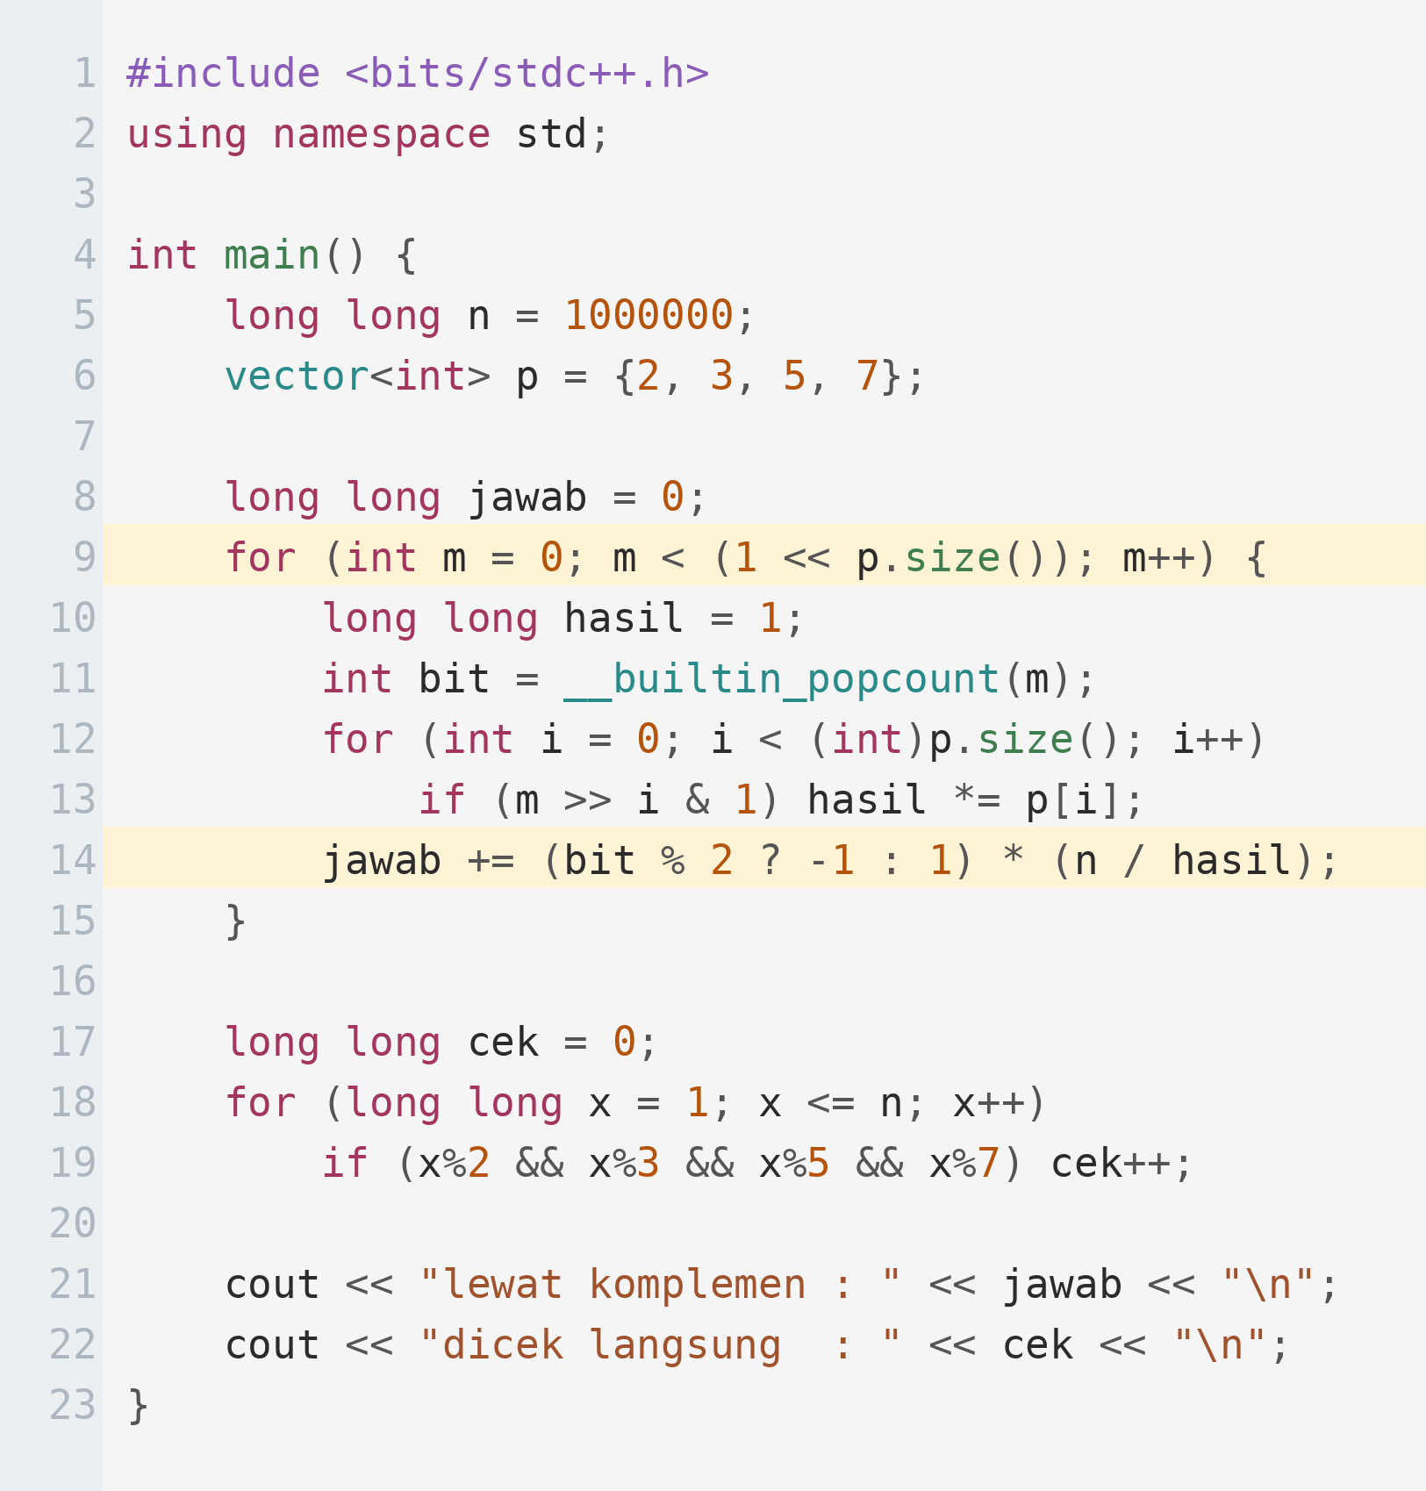
Pencacahan Komplemen
Menghitung "yang memenuhi" sering jauh lebih sulit daripada menghitung "yang melanggar". Balik pertanyaannya, lalu kurangi dari totalnya.
PENJELASAN
Subset kosong menyumbang seluruh n (tanda positif), lalu subset ganjil dikurangi dan subset genap ditambahkan. Menelusuri seluruh subset dengan bitmask adalah cara paling ringkas menulis inklusi-eksklusi.
Bitmask menelusuri seluruh 2^k subset dalam satu loop.
Tanda ditentukan paritas banyaknya bit yang menyala.
Subset kosong wajib ikut — ia yang menyumbang total keseluruhannya.
Cara ini hanya praktis sampai sekitar k = 20 pembagi.

Slide 16
03
Implementasi
Bitmask atas himpunan bagian syarat

Slide 17
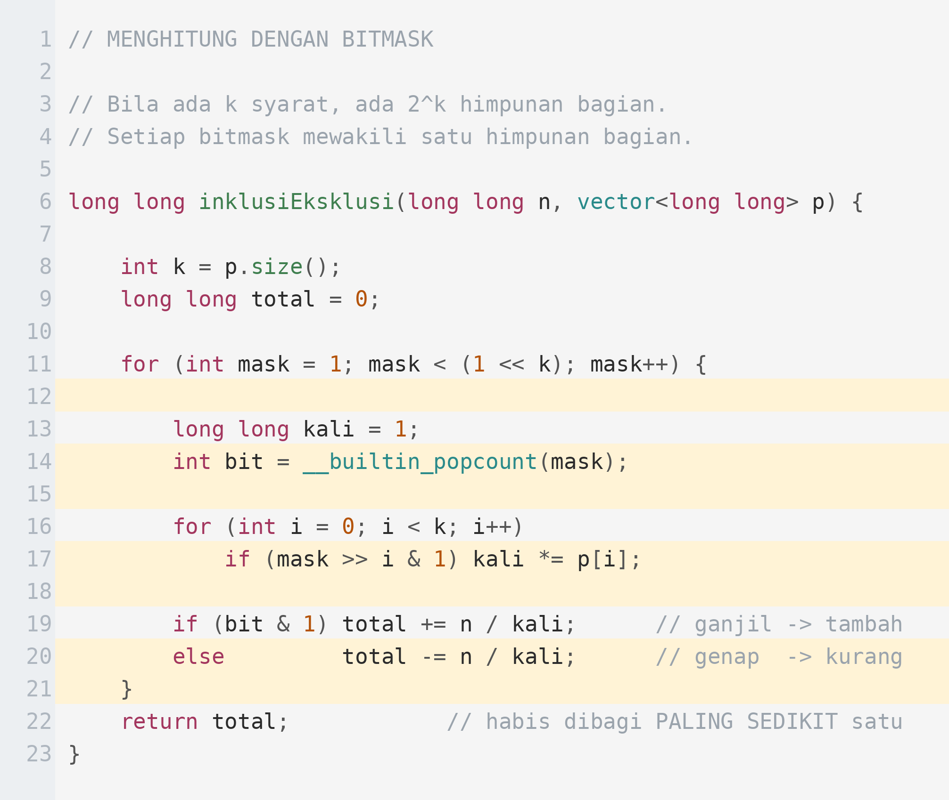
Menghitung dengan Bitmask
Setiap bitmask mewakili satu himpunan bagian, dan popcount-nya langsung menentukan tandanya.
1
Loop dimulai dari mask = 1, bukan 0. Himpunan bagian kosong tidak punya arti dalam rumus gabungan.
2
Banyaknya bit menyala sama dengan ukuran himpunan bagiannya. __builtin_popcount menghitungnya dalam satu instruksi.
3
Hasil kali seluruh isi himpunan bagian dibangun di sini. Bagian inilah yang rawan luber — dibahas di halaman berikutnya.
4
Ganjil ditambah, genap dikurang. Satu pemeriksaan bit terakhir sudah cukup untuk menentukannya.
5
Kompleksitasnya O(2^k * k). Untuk k = 20 itu sekitar dua puluh juta operasi — masih aman dalam satu detik.

Slide 18
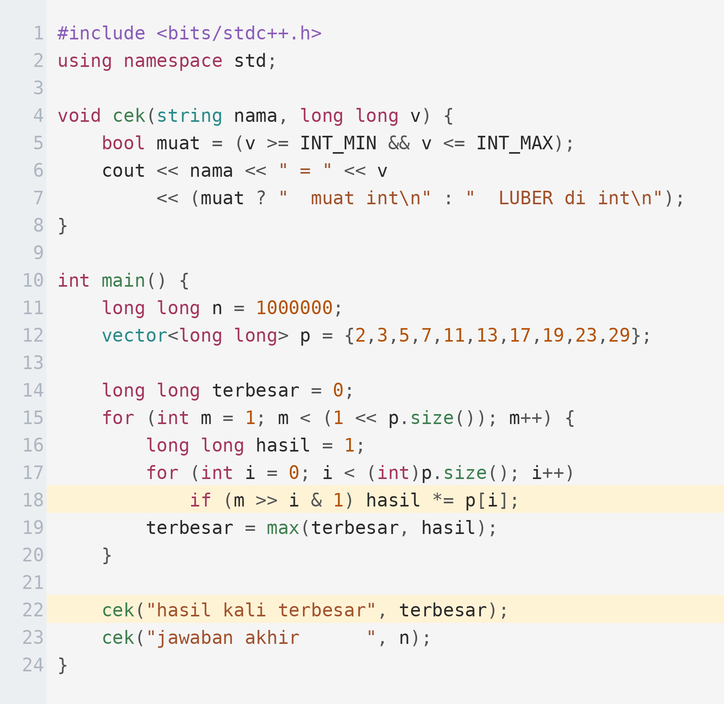
Jebakan Luber
Jawaban akhirnya kecil, tetapi hasil kali di tengah jalan bisa jauh melewati batas int. Kode ini memeriksa tiap nilai antaranya.
PENJELASAN
Jawabannya hanya sejuta, tetapi hasil kali sepuluh prima pertama sudah 6,4 miliar. Kalau variabel hasil ditulis int, ia luber diam-diam dan n / hasil menghasilkan angka yang tidak masuk akal.
Periksa nilai ANTARA, bukan hanya jawaban akhirnya.
Hasil kali pembagi tumbuh sangat cepat; sepuluh prima sudah lewat int.
Bila hasil kali melebihi n, sumbangannya nol — bisa dipotong lebih awal.
Luber pada int adalah perilaku tak terdefinisi: tidak ada peringatan apa pun.

Slide 19
04
Penerapan
Ke mana pola ini muncul lagi

Slide 20
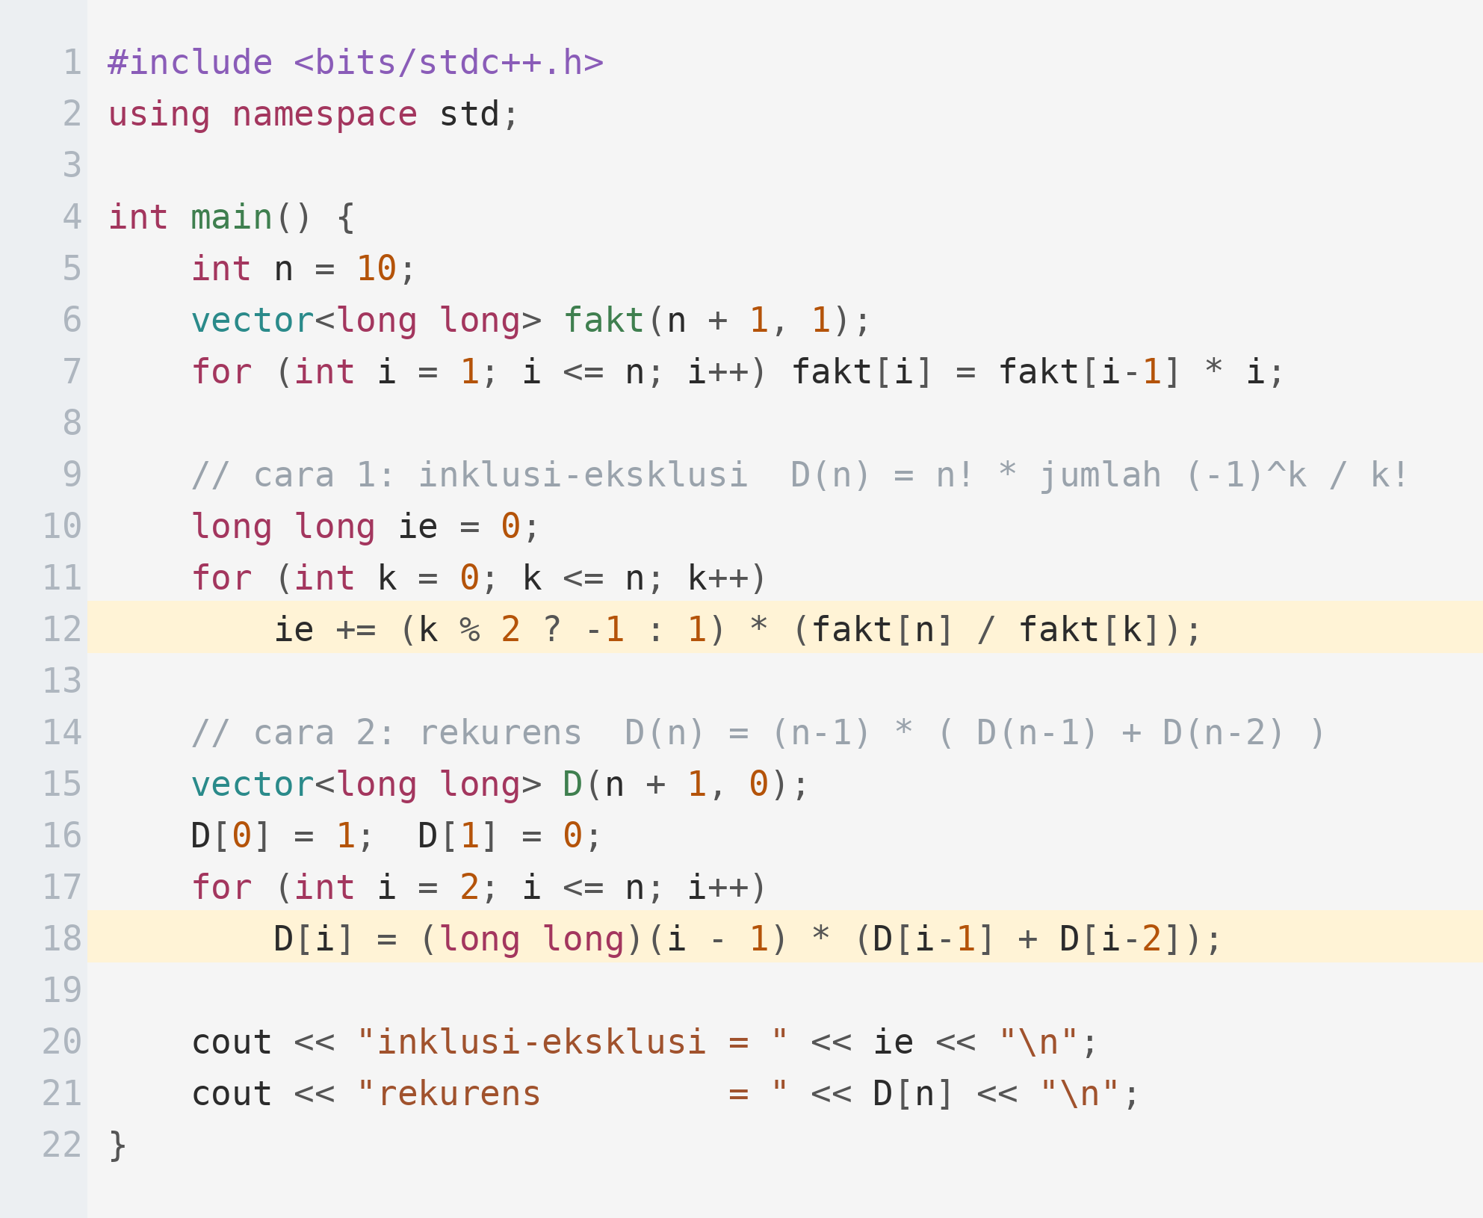
Penerapan: Derangement
Derangement adalah contoh paling murni inklusi-eksklusi. Dua cara berbeda di bawah harus memberi angka yang sama persis.
PENJELASAN
Kejadian ke-i adalah "unsur i tetap di tempatnya". Yang diminta adalah kejadian tidak satu pun terjadi — persis bentuk komplemen, dan itulah kenapa rumusnya berselang tanda.
D(n) mendekati n! dibagi e; peluangnya sekitar 0,3679 untuk n besar.
Rekurensnya jauh lebih aman dari luber daripada rumus faktorialnya.
Untuk modulo, rekurens juga lebih mudah — tidak perlu invers faktorial.
Soal "tidak ada yang di tempat semula" hampir selalu derangement.

Slide 21
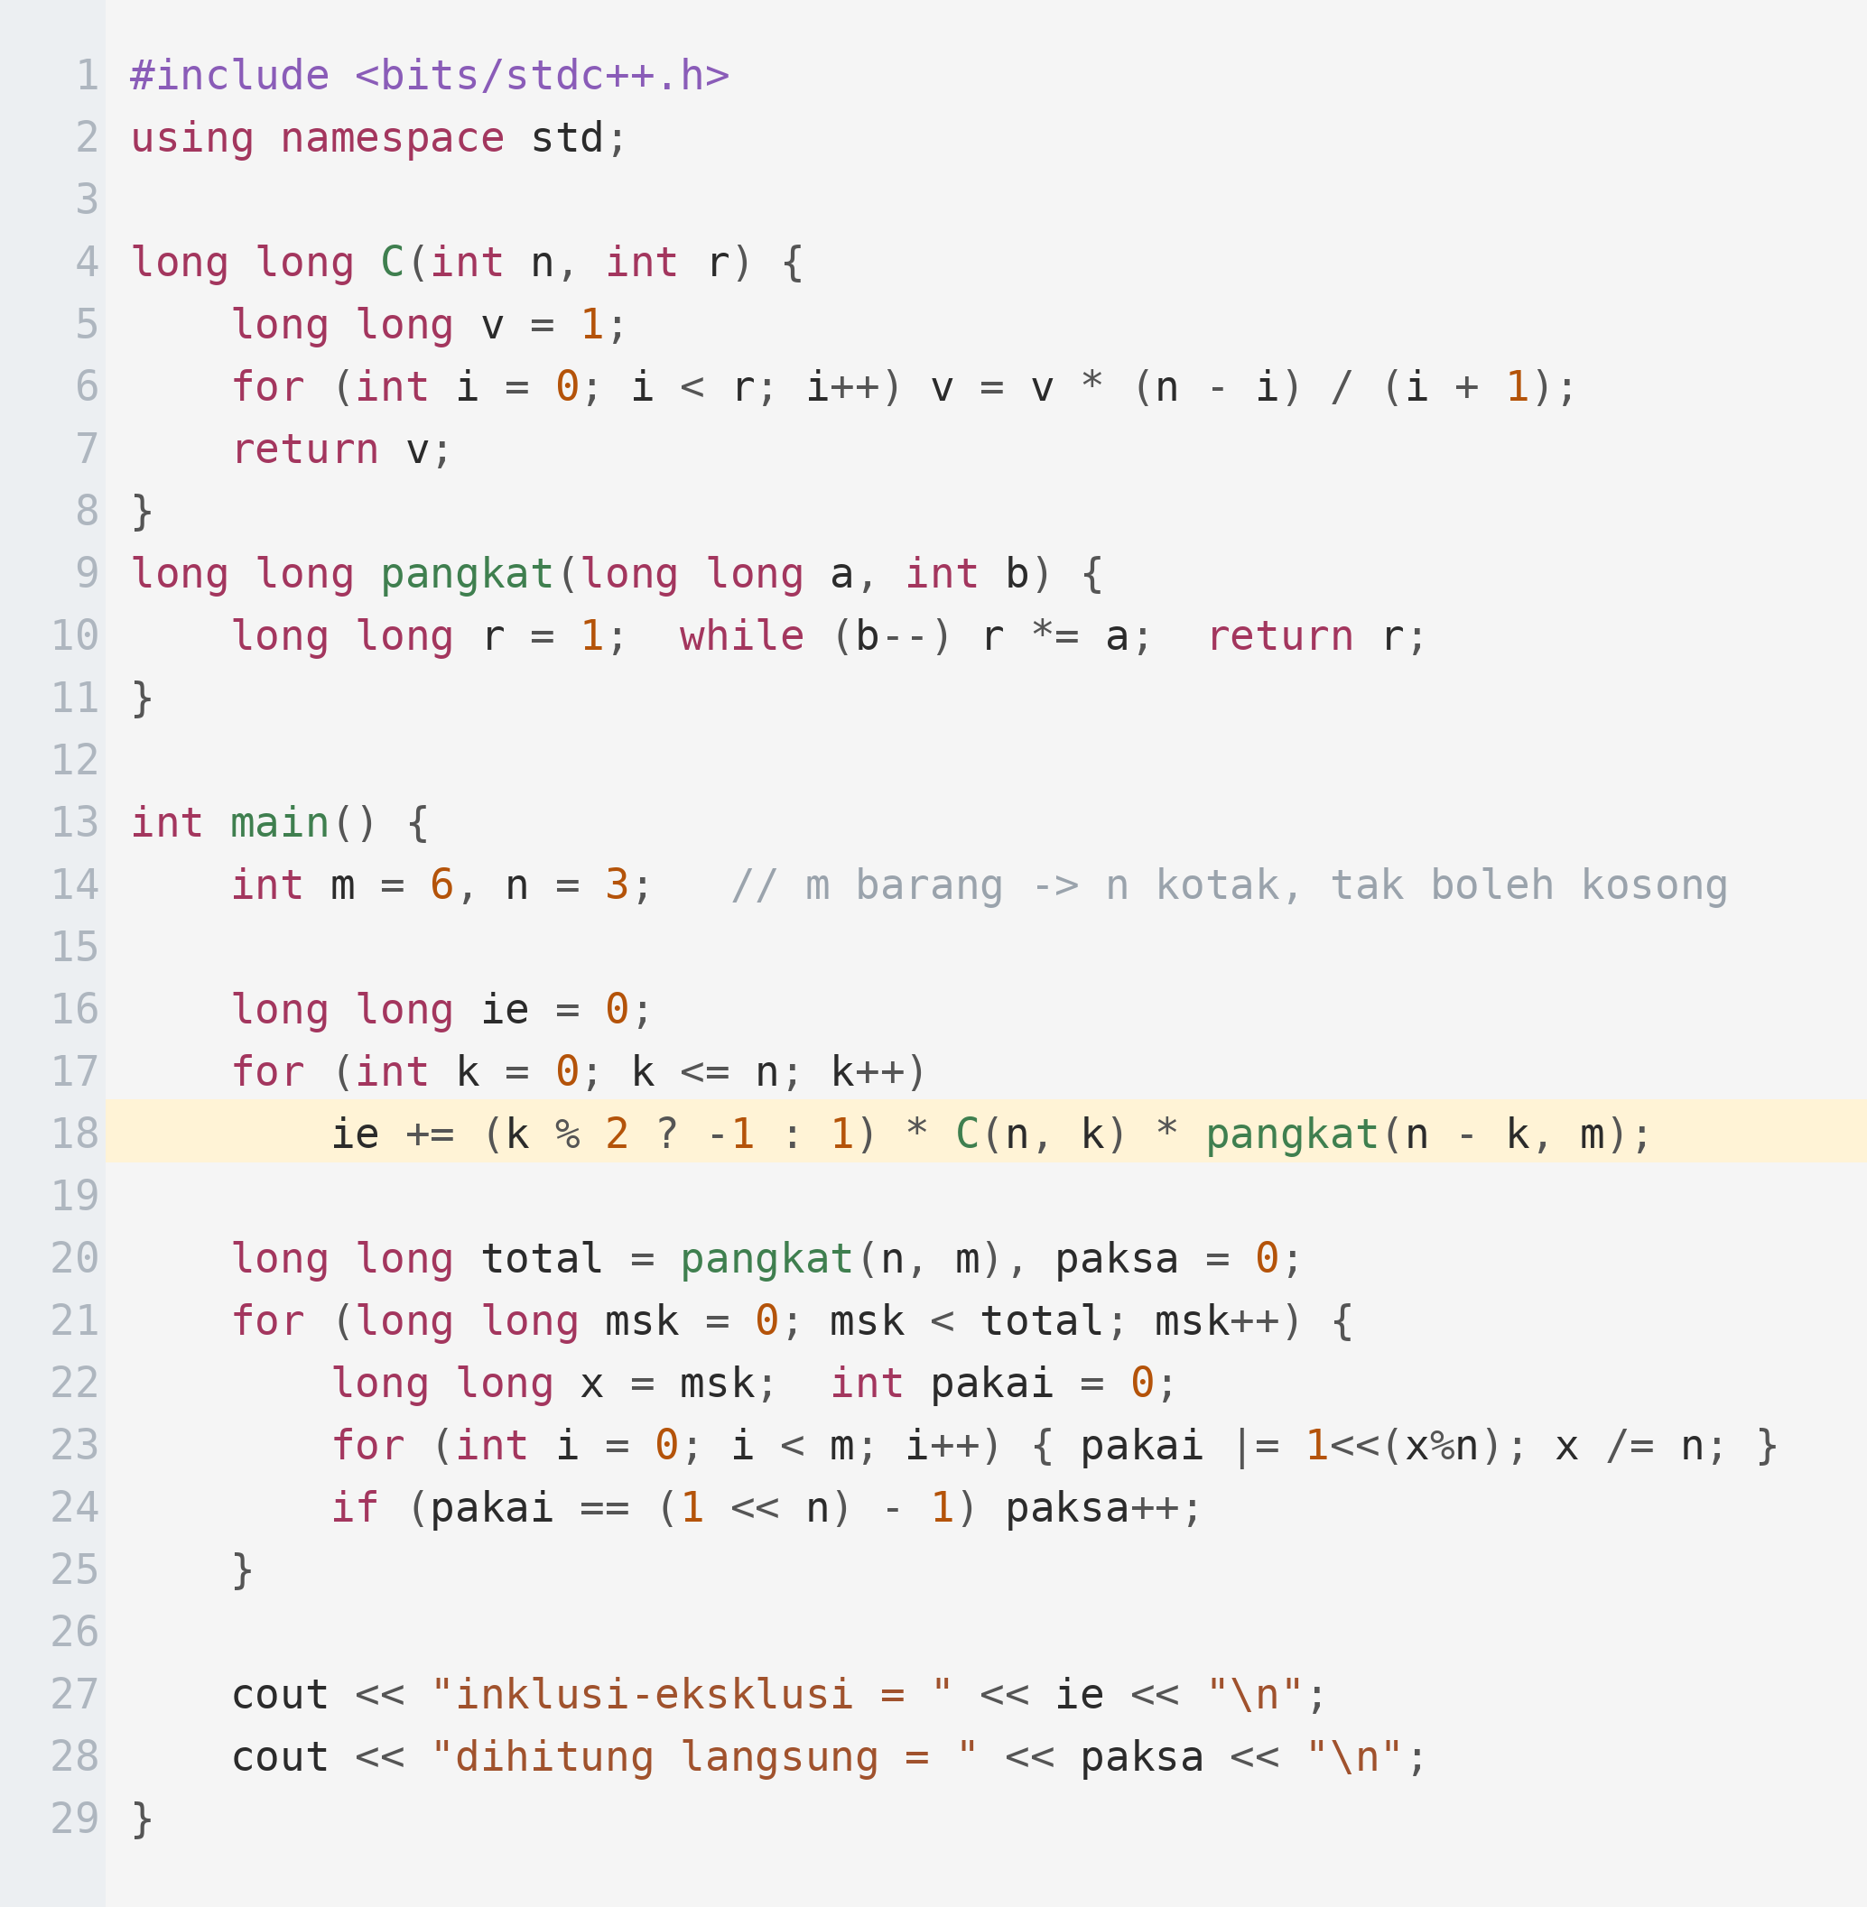
Lima Penerapan Lain
Penerapan kedua tersering: menghitung fungsi surjektif — semua kotak wajib terisi. Bentuk rumusnya sama persis.
PENJELASAN
Kejadian ke-k di sini adalah "kotak k kosong". Lima penerapan tersering: derangement, fungsi surjektif, pasangan koprima, bilangan bebas kuadrat, dan menghitung jalur dengan halangan.
Surjektif = semua kotak terisi; komplemennya "ada kotak kosong".
Rumusnya jumlah (-1)^k C(n,k) (n-k)^m.
Hasilnya sama dengan n! dikali bilangan Stirling jenis kedua.
Untuk n besar, hitung dengan modulo dan pangkat cepat.

Slide 22
Jebakan yang Sering Terjadi
Empat kesalahan yang menyumbang hampir seluruh bug pada materi ini.
Luber saat mengalikan isi himpunan bagian
Hasil kali dua puluh bilangan bisa jauh melampaui long long. Berhenti lebih awal ketika hasilnya sudah melebihi n, atau pakai __int128.
Tanda terbalik
Ukuran ganjil ditambah, ukuran genap dikurang. Membaliknya membuat jawabannya salah tanda dan biasanya menjadi negatif — periksa itu lebih dulu bila hasilnya aneh.
Ikut menghitung himpunan bagian kosong
Loop harus dimulai dari mask = 1. Menyertakan mask = 0 menambahkan n ke jawabannya secara diam-diam.
Salah memilih himpunan A[i]
Bagian tersulitnya bukan rumus, melainkan menentukan "A[i] itu himpunan apa". Salah memilih membuat irisannya tidak bisa dihitung dengan mudah.

Slide 23
05
Contoh Soal
Dari pernyataan sampai kode lengkap

Slide 24
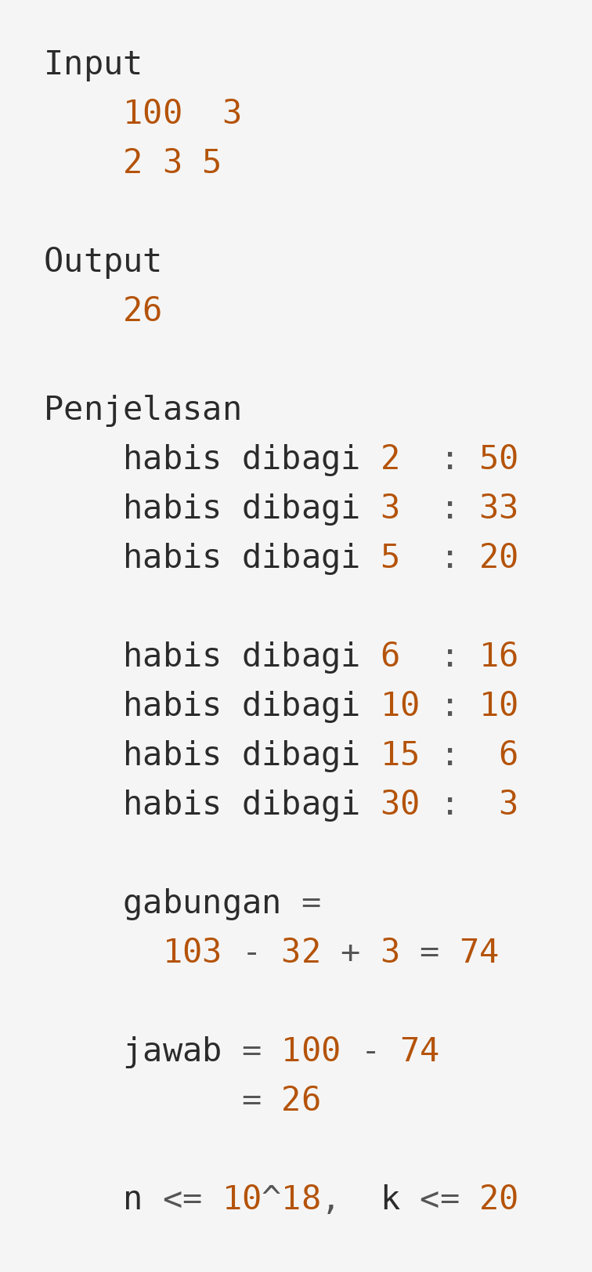
Latihan Terbimbing
SOAL
Bilangan yang Tidak Habis Dibagi
Diberikan n dan k buah bilangan prima berbeda. Hitung berapa banyak bilangan bulat dari 1 sampai n yang tidak habis dibagi satu pun di antara k bilangan itu.
1 <= n <= 10^18
1 <= k <= 20
bilangan yang diberikan berbeda-beda

Slide 25
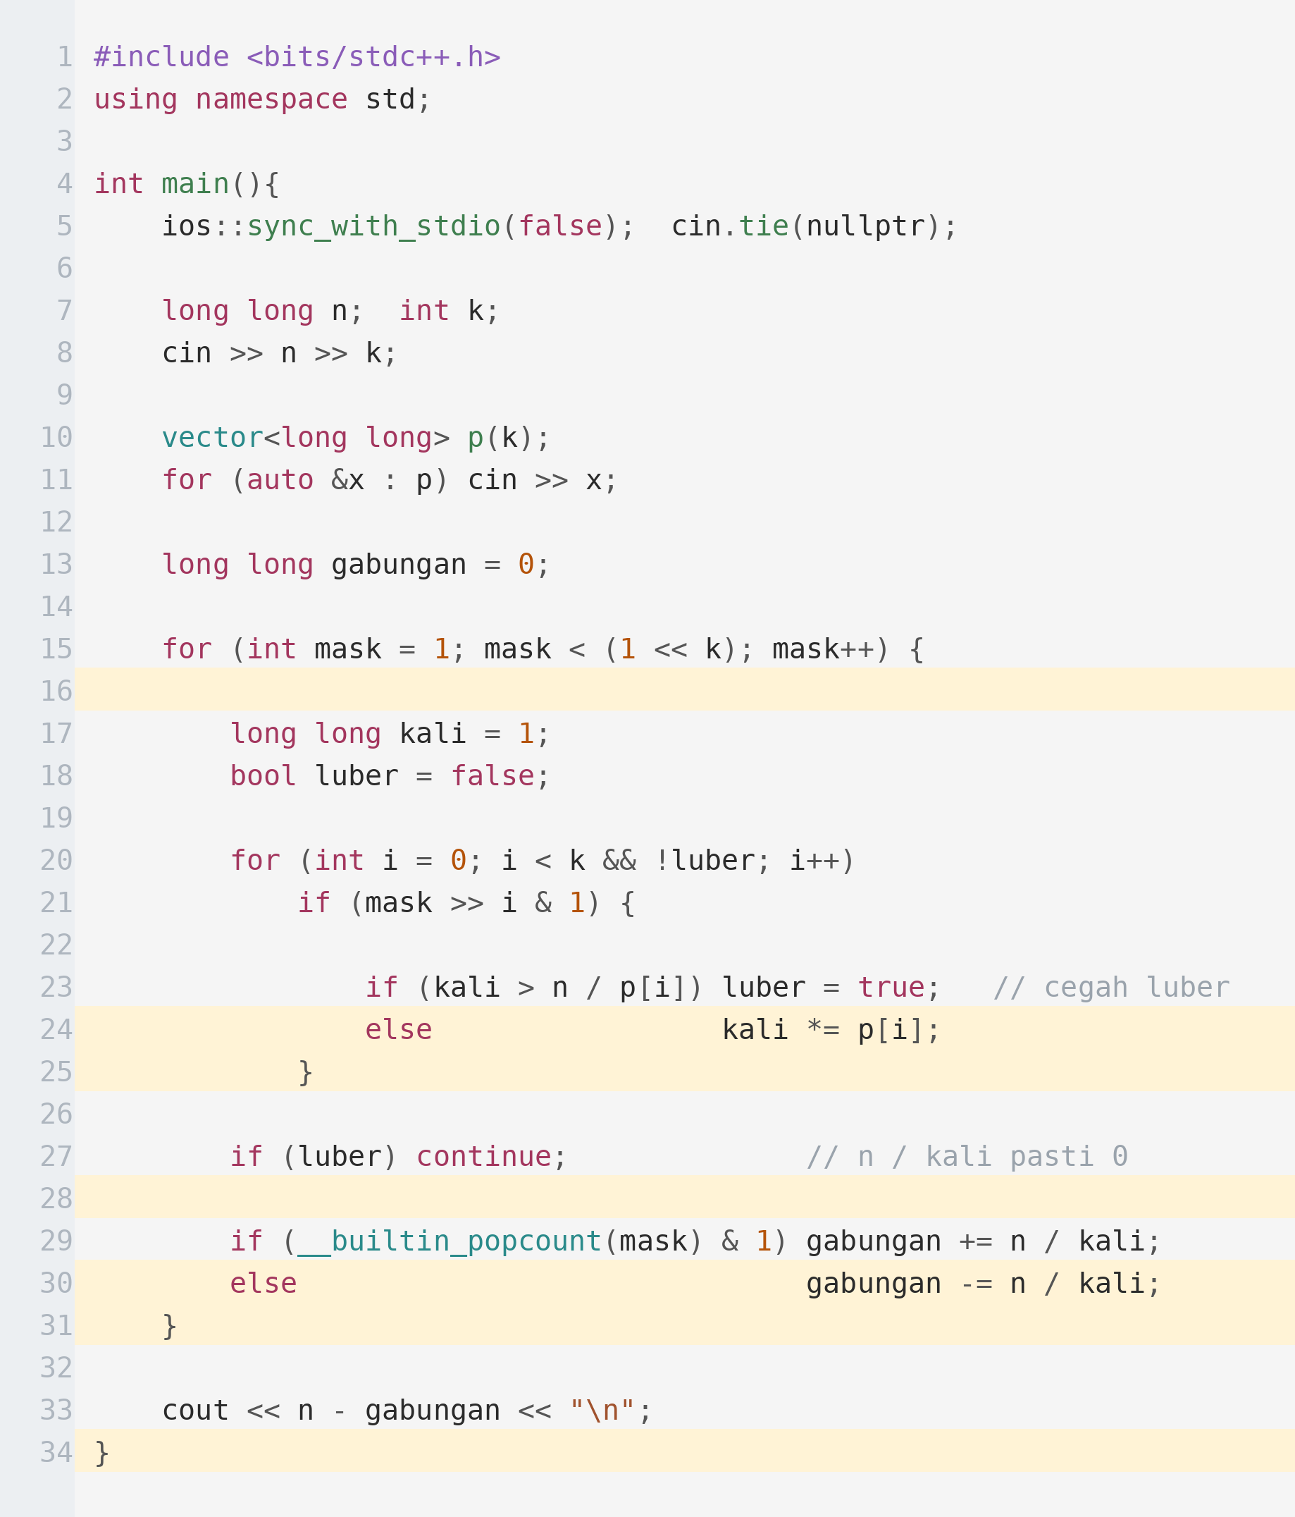
Pembahasan Lengkap
Perhatikan baris 23: pemeriksaan luber ditaruh SEBELUM perkaliannya, bukan sesudah.
PENJELASAN
Kompleksitas O(2^k * k), sekitar dua puluh juta operasi untuk k = 20. Baris 33 adalah pencacahan komplemen: semua dikurangi gabungannya.

Slide 26
Latihan Mandiri
Dua soal pertama memakai rumusnya langsung; tiga berikutnya butuh memilih himpunan A[i] dengan cermat.
Soal | Yang dilatih | Tingkat
Codeforces 451E | Kombinasi dengan batas atas per jenis | Menengah
Codeforces 165E | Pasangan dengan AND bernilai nol | Menengah
CSES — Counting Coprime Pairs | I-E atas faktor prima | Menengah
Codeforces 1188B | Menghitung pasangan dengan syarat modulo | Sulit
Codeforces 908G | I-E digabung dengan DP digit | Sulit

Slide 27
Ringkasan
Empat hal yang perlu terbawa dari materi ini.
Tambah tunggal, kurangi pasangan, tambah bertiga
Tandanya berselang menurut ukuran himpunan bagian. Buktinya dari (1 - 1)^k = 0, dan itu berlaku untuk berapa pun k.
Bitmask adalah cara alaminya
Setiap himpunan bagian adalah satu mask; popcount menentukan tandanya. O(2^k * k), jadi k maksimal sekitar 20.
Luber adalah jebakan nomor satu
Hasil kali isi himpunan bagian bisa melampaui long long. Berhentilah begitu hasilnya melebihi n — sumbangannya nol.
Bagian tersulitnya adalah memilih A[i]
Rumusnya selalu sama. Yang menentukan berhasil atau tidak adalah memilih himpunan yang irisannya mudah dihitung.

